Slide 1
Pet Shop
SPRING PROJECT
김용, 이동규

Slide 2
PET SHOP
프로젝트 소개
01
DB 설계
04
CONTENTS 01
프로젝트 소개
CONTENTS 04
DB 설계
프로젝트 일정
02
프로젝트 산출물
05
CONTENTS 02
프로젝트 일정
CONTENTS 05
프로젝트 산출물
개발 환경
03
CONTENTS
02
시연
06
CONTENTS 03
개발 환경 및 사용 기술
CONTENTS 06
프로젝트 시연

Slide 3
기획배경
~~ 하였습니다. 이렇게 작성하시면 안됩니다. 3~5 페이지 공통사항
그래프 자료 활용 할수록 좋습니다.
[작성예시]
쇼핑몰을 통해서 구매하는 소비자의 빈도가 높아졌습니다.(x)
쇼핑몰을 통해 구매하는 소비자의 빈도 2020년 대비 20% 증가(0)

Slide 4
기획방향

Slide 5
기대효과

Slide 6



BINBANG
CONTENTS 04 역할 분담
PET SHOP
CONTENTS 01 프로젝트 소개
OUTLINE
기본적인 쇼핑몰의 기능을 구현하여 원하는 제품을 구매할 수 있는 웹 사이트
PET SHOP
MANAGER
관리자로써의 상품관리, 회원관리 기능 구현
BUY
원하는 제품을 구매 할 수 있는 기능 구현
CUSTOMER
고객만의 ID로 로그인 하여 자신이 원하는 물건을 CART에 담고 구매 할 수 있는 기능

Slide 7
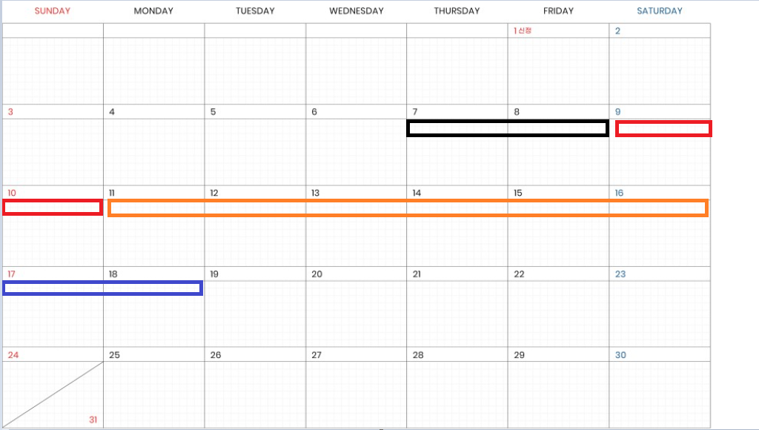
BINBANG
CONTENTS 04 역할 분담
PET SHOP
CONTENTS 02 프로젝트 일정
화면 설계
DB 설계
기능 구현
최종 검토, 발표자료 준비

Slide 8



PET SHOP
CONTENTS 03 개발 환경 및 사용 기술
LANGUAGE
JAVA
HTML5
CSS
JQUERY
JAVASCRIPT
통합 개발 Tool
Frame Work
Spring
DB Mapper: MyBatis
Etc..
Auto Generate Tool
Mail Sender
Json Convertor
DATABASE
ORACLE
SERVER
APACHE TOMCAT 8.5

Slide 9
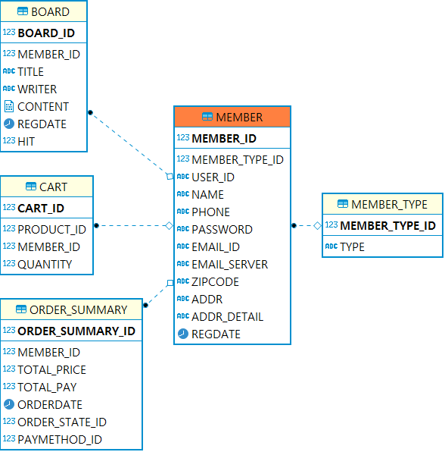
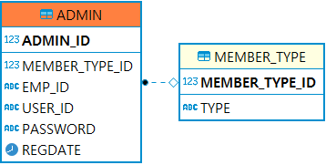
PET SHOP
CONTENTS 04 DB 설계
ADMIN
관리자 등록을 위한 테이블
MEMBER
고객 회원가입을 위한 테이블
(게시판, 카트, 주문배송을 위한 외래키 설정)

Slide 10
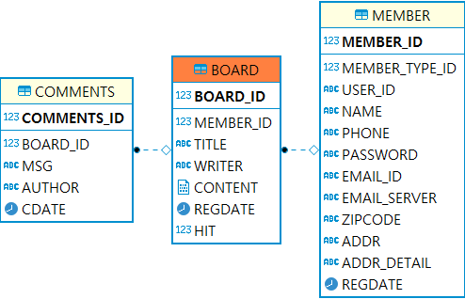
PET SHOP
CONTENTS 04 DB 설계
BOARD, COMMENTS
댓글 게시판을 구현한 테이블

Slide 11
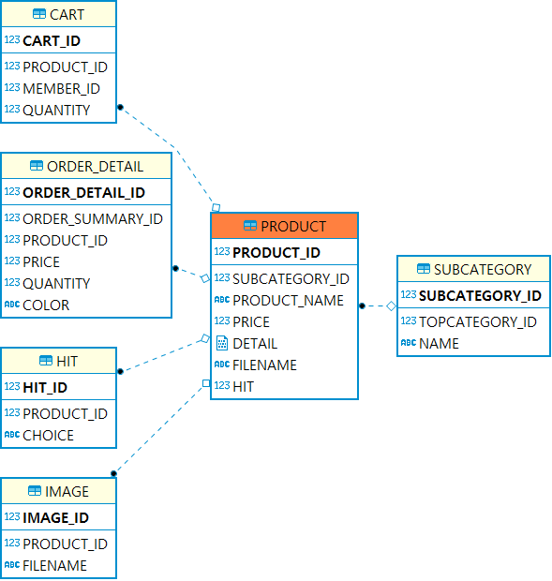
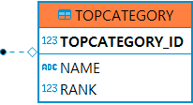
PET SHOP
CONTENTS 04 DB 설계
카테고리 구분을 위한 테이블
상품 등록을 위한 테이블
(카트, 주문배송,BEST상품,디테일 이미지를 위한 외래키 설정)

Slide 12
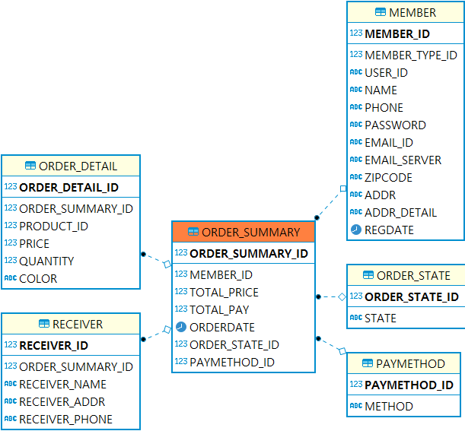
PET SHOP
CONTENTS 04 DB 설계
상품 주문, 배송 관리를 위한 테이블
(상품의 정보, 받는 사람의 정보, 주문상태, 결제방법 등을 구현)

Slide 13
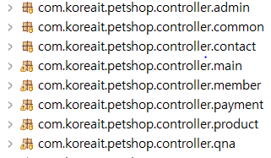
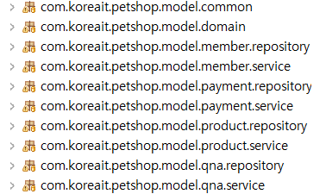
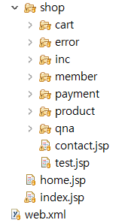
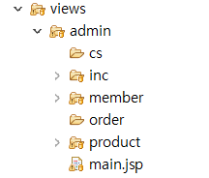


PET SHOP
CONTENTS 05 프로젝트 산출물
Controller
Model
MVC
View
Mybatis,exception,aop

Slide 14
PET SHOP
CONTENTS 06 프로젝트 시연
프로젝트
시연

Slide 15
PET SHOP
Q & A
Git Hub 주소
https://github.com/qowoeo948

